Slide 1
上班族變老闆-我的心路歷程
By Joe Chang 2015

Slide 2
Contents
1
我是
2
求學
3
工作
4
現況

Slide 3
我是
中文姓名：張信儀
英文名字：Joe Chang
姓名
中華科技大學 資管系 二技
2008／09～2010／06
中華工專 電機科 五專
1992／09～1997／09
學歷
東森多媒體科技 工程師 4Y
鴻翔國際電通 高級主任 0.8Y
誠品股份有限公司 襄理 9Y
摩蒂威爾科技 資訊長 NOW
經歷

Slide 4
戰績
誠品專案簡歷
專案名稱 | 專案角色 | 上線時間 | 簡述
SAP ERP | Member | 2005/09 | ERP上線第一線客服與Trouble shutting。
火鳳凰 | Member | 2005/11 | Client電腦評估汰換400餘台。
中信EDC | Member | 2005/12 | 全省新增POS刷卡機建置與上線規劃。
誠品OSS | PM | 2008/03 | 誠品線上叫修系統PM,與系統SA。
誠品WINPOS | Member | 2008/05 | POS功能與硬體架構規劃，平行測試與上線規劃。
PC暨POS硬體委外 | PM | 2010/06 | 誠品客戶端資訊設備硬體委外服務。
悠遊卡 | Member | 2010/07 | 悠遊卡硬體規劃建置。
PC硬體採購 | PM | 2010/10 | 評選新PC規格與廠商。
印表機租賃 | PM | 2010/10 | 評選新租賃印表機規格與廠商。
POS硬體採購 | PM | 2011/04 | 評選新POS規格與廠商。
廣播系統 | PM | 2011/05 | 中央控管門市廣播系統規劃建置。
MP3試聽系統 | PM | 2011/10 | 門市音樂試聽系統規劃建置。
推播系統 | PM | 2011/10 | 門市影像推播系統規劃建置。
餐飲POS | Member | 2011/10 | 餐飲POS硬體規劃建置。
誠品人 eslite APP | PM | 2013/01 | 誠品人 eslite APP 與店內kiosk規劃建置。
PC暨POS硬體委外 | PM | 2013/07 | 誠品客戶端資訊設備硬體委外服務。
電子發票 | Member | 2013/07 | 電子發票硬體規劃與安裝導入。
松菸店投影系統 | PM | 2013/09 | 松菸大型投影系統導入。
店內KIOSK裝置 | PM | 2014/04 | 店內查書與會員申辦裝置導入。
鴻翔專案簡歷
專案名稱 | 專案角色 | 上線時間 | 簡述
SAP ERP 優化 | PM | 2012/11 | ERP 流程與開發優化。
官方網站 | PM | 2012/03 | 官方網站規劃與建置。

Slide 5
緣起
2015年9月2日 23:33
Hi, Joe:
好久不見,有一件事想請你幫忙,
想要邀請您進行三創理論與實務專題演講
商管學院有一門選修課"企業經營管理實務講座"
每週會邀請一位業界專家進行三創理論與實務專題演講
資管系必須負責三場:12/2,12/9,12/16(下午13:30~15:30)
如您首肯,請先給我一個演講主題及您公司名稱與職稱,感恩!~
至於日期安排會是三場其中一場,若有哪一天絕對不行先告訴我.
細節再詳談,等您盡快回覆. 謝謝!~ BTW.可否給我你的手機號碼?
BR
郭OO 老師

Slide 6
三個小問題
三創
演講
專家

Slide 7


心路歷程
上班=打工
當老闆=打仗
Notes:
第一：
三十年前我創建鴻海的時候是賭上全部家當，不成功便成仁，
而你只是寄出幾十份履歷表後來鴻海上班，且隨時可以走人。
我們跟你的差別在：創業與就業！
第二：
我選擇從連接器切入市場，
到最後跟ＡＰＰＬＥ合作，是因為我眼光判斷正確，
而你在哪個部門上班是因為學歷和考試被分配的。
我們之間的差別在：選擇與被選擇！
第三：
我24小時都在思考如何創造利潤，
每一個決策都可能影響數萬個家庭生計與數十萬股民的權益，
而你只要想什麼時候下班跟照顧好你的家庭。
我們之間的差別在：責任的輕重！

Slide 8

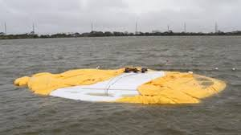
表裡不一
現實的殘酷
光鮮的外表

Slide 9
今天
以學長的身分，提供一些經驗
以職場的前輩，提供一些方法
以企業的角色，提供一些建議

Slide 10
求學-我的心路歷程
By Joe Chang 2015

Slide 11
淵源
中華科技大學
2009
9717D001
2008~2010
中華技術學院
1999
中華工商專科
1994
813098
1992~1997
中華工業專科
1967

Slide 12
五專

Slide 13
出錯啦
求學
打工
社群1
社群2

Slide 14
茫然
1997
1999
2000
1997/09
1997/10
1999/09
畢業
國軍Online
退伍+921
2000/02
上工

Slide 15

再戰中華
9717D001
1221
0

Slide 16
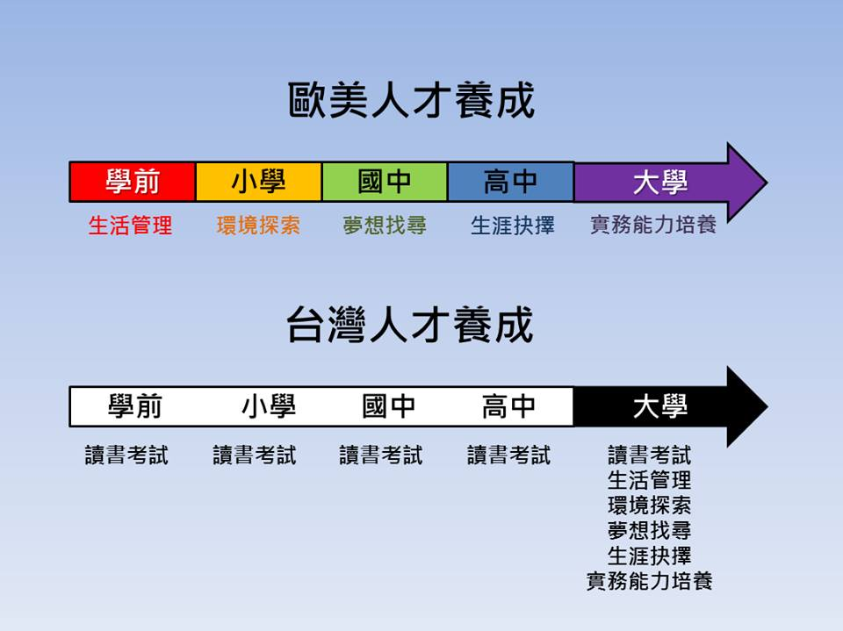
驗證
Notes:
我們是一個贏在起跑點，卻輸在終點的教育。設計解決問題的能力，比背答案更重要好嗎？

Slide 17
差異
 | 五專 | 二技
課程 | 為學分 | 為理解
課餘 | X(臨時抱佛腳) | 課前養興趣，課後勤做工
工作 | 打工當職業，念書當打工 | 用以致學
社群 | 封閉 | 較開放
心理 | 苦悶的，無聊的 | 使其有趣，使其有料

Slide 18
經驗
態度
技能
人脈

Slide 19
工作-我的心路歷程
By Joe Chang 2015

Slide 20
經歷
時間 | 公司 | 內容
1999／10～2000／02 | 鼎高科技 | 監控系統主機裝機維修
2000／03～2004／03 | 東森寬頻 | 客戶端管理維護
2004／11～2011／07 | 誠品書店 | 資訊客服管理
2011／08～2012／06 | 鴻翔國際電通 | 後勤管理
2012／08～2014／04 | 誠品書店 | 資訊客服管理、PM
2015/04~NOW | 摩蒂威爾科技 | 經營管理、CIO

Slide 21
新手
履歷
學習
表現
萬中選一
眼口並用
積極主動

Slide 22
中鳥
學習
社群
累積
本質學能
第二….N
借位
少樹敵
多幫忙
多接觸
經驗
人脈
財富

Slide 23
老手
由終而始
價值價格
用以致學

Slide 24
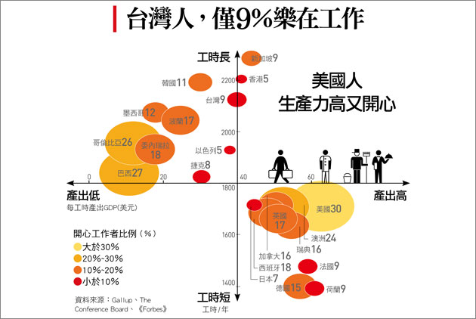
GG了?
圖片來源：天下雜誌

Slide 25
現況-我的心路歷程
By Joe Chang 2015

Slide 26




機緣

Slide 27


組成
J
A
B
我
女裝品牌
二代接班人
上市SI公司
資深業務主管

Slide 28
過程
有收入
營運
辦公室
6M
0收入
架構
電話
4M
0收入
思考
3M
0收入
試營運
倉庫
6M

Slide 29
取其長
經營管理
IT系統
零售
業務通路

Slide 30
我們
Multiwell
O2O
Domain
APP
CRM
Project
ICON1

Slide 31
面對
人才
顧客
支出
責任
收入
方向
未來

Slide 32
挑戰
市場規模小
共同
面對
環境限制多
人才資源少

Slide 33




Slide 34
人生只有一次，錯過了…….

Slide 35
Thank You !

